Slide 1
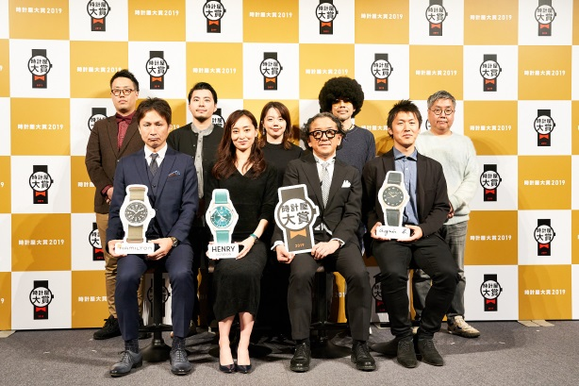
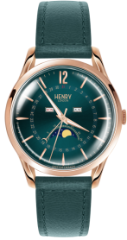
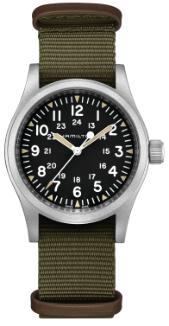
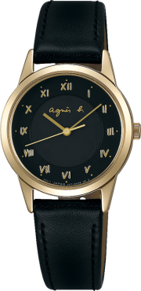
News Release
2019年12月5日
今年度の1,000品の頂点が決定!
日本初!! 『時計屋大賞 2019』 表彰式を開催！
時計のスペシャリストが選ぶ、今年度の「No.1腕時計」が
HENRY LONDON（ヘンリーロンドン）、HAMILTON（ハミルトン）、agnes b（アニエスベー）
の3本に決定!!
ファッションウォッチ振興会（東京都 代表：松崎 充広）は、今年の1000品のファッションウォッチの中から全国の時計屋の店員200名が選んだ「最もオススメしたい時計」を表彰する『時計屋大賞 2019』を、汐留のスペースFSで12月5日（木）に開催しました。
記念すべき第1回目の開催となる今年度のテーマは「国・地域別」。８地域11ヶ国発の、1000品のファッションウォッチが集結し、8地域ごとの国別部門賞、選出された時計の中から、最も優れている腕時計3型を、最高金賞として表彰しました。
ファッションウォッチとは
日常的に使いやすい、服のように「着替えられる時計」。概ね1万円から5万円を中心価格とする腕時計で、気軽に付けられ、選択肢が多く、展開店舗が多いので手が届きやすく、全年齢で買いやすい時計のこと。
ファッションウォッチ市場の活性化を図るファッションウォッチ振興会は、 業界発展を目的とした「時計屋大賞2019」を12月5日(木)にFS汐留にて発表しました。
ファッションウォッチが世界中でブームになり、時計を着替える時代として世間を賑わわせる中、さらに多くの方に魅力を感じていただきたいという想いのもとファッションウォッチ振興会が立ち上がり、腕時計のスペシャリストである全国の時計屋店員が「自分も欲しい」と思う一押しの新作時計を表彰する『時計屋大賞』を開催しました。
【テーマは「国・地域別」】
記念すべき第1回目の開催となる今年度のテーマは「国・地域別」。
2019年度に発売された、アメリカ・イギリス・イタリア・スイス・北欧
（スウェーデン・デンマーク）、その他欧州（ベルギー・オランダ・フ
ランス）・ドイツ・日本の８地域11ヶ国発の、1000品の新作ファッションウォッチが集結。最も時計屋店員の支持が厚く得票数が多かった新作ファッションウォッチを、8地域に分け、部門別に表彰しました。また、選出された時計の中から、最も優れている腕時計3型を最高金賞とし、HENRY LONDON（ヘンリーロンドン）、 HAMILTON（ハミルトン）、agnes b（アニエスベー）が受賞しました。
更に、2019年度発売された時計の中で非常に個性的であるとしてFUTUREFUNK（フューチャーファンク）が特別賞に選出されました。
【受賞商品】
～最高金賞～
HENRYLONDON（ヘンリーロンドン）
HAMILTON（ハミルトン）
agnes b（アニエスベー）
豊富なカラーバリエーションとヴィンテージ・ルックなデザインに定評のある英国の腕時計ブランド「ヘンリーロンドン」は、2015年にイギリス ロンドンで誕生。時計の裏ぶたにお好きな言葉を刻印できるのも特徴のひとつで、心を込めたメッセージを刻み、世界でたったひとつのオリジナルウォッチを作ることが出来ます。心に残る贈り物にふさわしいブランドです。
ハミルトンは1892年アメリカ合衆国ペンシルバニア州、ランカスターで創業。スイスのテクノロジーとアメリカンスピリットが融合した、タイムピースを生み出し続けています。バリエーション豊かなハミルトンの時計は、ハリウッドからも愛され続けており、これまでに500本以上ものハリウッド映画に登場しています。
フレンチカジュアルを代表するパリのブランド。流行に捉われず、着心地の良さやカッティングにこだわった独自のスタイルを持つアニエスベー。ウオッチラインは1989年のスタート以来、エスプリの効いたディテールとシンプルなフォルム、着ける人の個性で魅力が広がるデザインで、幅広い世代に親しまれています。
HL39-LS-0380
\26000
H69439931
\58000
FBSD941
\28000
← タイトル・本文共に両サイドの線を超えないようにおさめる →

Slide 2
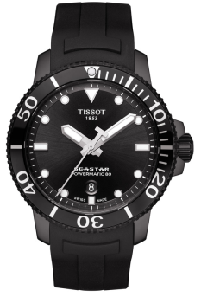
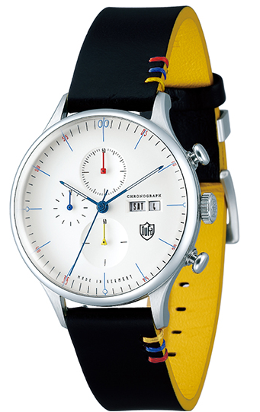
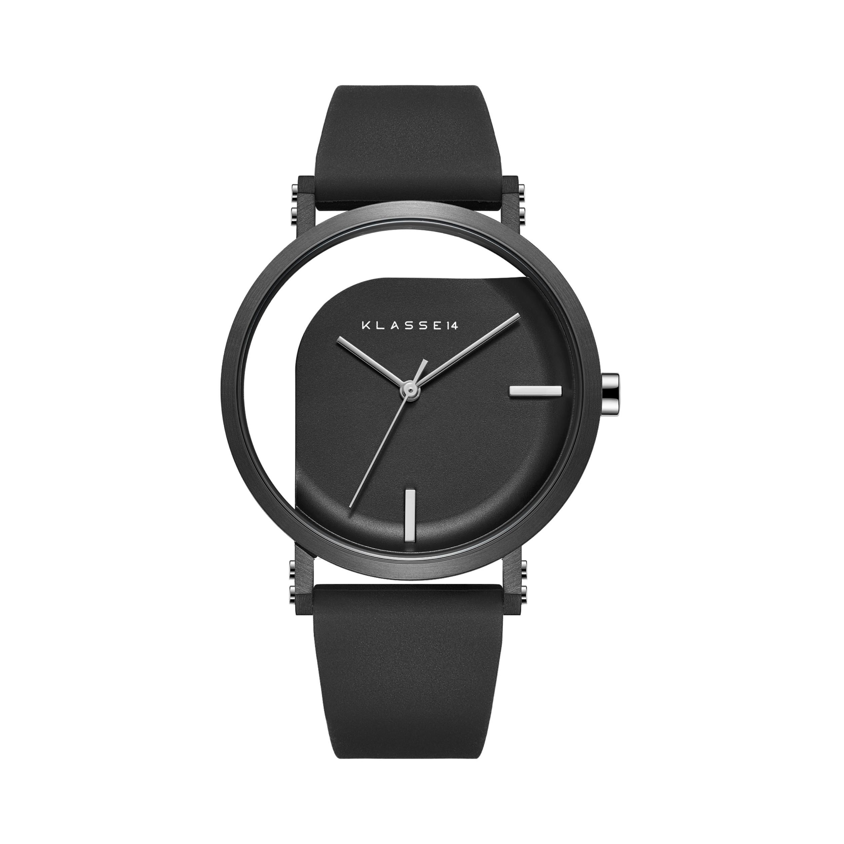
～部門賞～
【受賞商品】
・
アメリカ部門
ハミルトンは1892年アメリカ合衆国ペンシルバニア州、ランカスターで創業。スイスのテクノロジーとアメリカンスピリットが融合した、タイムピースを生み出し続けています。バリエーション豊かなハミルトンの時計は、ハリウッドからも愛され続けており、これまでに500本以上ものハリウッド映画に登場しています。
推薦コメント
・これぞミリタリーウォッチ！という王道のデザインとツヤ消しケースなどこだわりがつまったデザインが人気でした。27歳女性店員
・時計の素材やムーブメントの品質・デザインにおいて価格以上のクオリティで30代男性から高い支持を受けています。28歳女性店員
・軍用ウォッチのルーツが感じられるミリタリーデザインが男性に支持されました。本格的な機械式時計を手ごろな値段で楽しめるのも魅力です。24歳男性店員
HAMILTON
（ハミルトン）
H69439931
イギリス部門
豊富なカラーバリエーションとヴィンテージ・ルックなデザインに定評のある英国の腕時計ブランド「ヘンリーロンドン」は、2015年にイギリス ロンドンで誕生して以来、ファッション好きの男女にご愛用いただいてきました。時計の裏ぶたにお好きな言葉を刻印できるのも特徴のひとつで、心を込めたメッセージを刻み、世界でたったひとつのオリジナルウォッチを作ることが出来ます。心に残る贈り物にふさわしいブランドです。
推薦コメント
・カラーバリエーションが豊富で遊び心のあるデザインなのでペアやギフトで人気でした。19歳女性店員
・月、日、曜日のカレンダーが品よく配置されているため、シンプルで使いやすい時計をお探しの方におすすめです。32歳女性店員
・これまで女性でも着けられるムーンフェイズの時計がなかなかなかったこと、他には無いカラーリングが圧倒的に女性の支持を受けています。35歳女性店員
HENRY LONDON
（ヘンリーロンドン）
HL39-LS-0380
イタリア部門
チーフデザイナーであるイタリア人デザイナーMario Nobileを中心に世界中のユニークな発想を形にし続ける＜クラスフォーティーン＞
発想の原点はOrdinarily Unique.ボーダーレスにデザインされた時計はメンズ・レディースデザインではなく同じデザインで２つのサイズを持つものが多く、文字盤のカラーリングや工具を使わずに変更できるストラップによって個性的なユニークが生まれます。
推薦コメント
・他にはない思い切ったデザイン。若い世代が特に指示しています。32歳女性店員
・透明なフェイスが革新的で、なおかつファッションとの合わせやすさも併せ持った1本。28歳女性店員
・まさに引き算のデザイン。ベルトの素材感で印象が変わるのも面白い。28歳男性店員
KLASSE14
（クラス14）
IM19BK011M
スイス部門
1853年、スイス・ジュラ山脈の麓にある小さな街、ル・ロックル。伝統あるスイス時計づくりの聖地でティソは創業しました。今なおこの地に拠点を構え、本質を求める人々のために「本物」の時計をつくり続け、世界で愛されるウォッチメーカーとしての地位を確立してきました。創業以来、166年を超える長い歴史の中で“INNOVATORS BY TRADITION”「伝統に根ざし、伝統を打ち破るイノベーター」として、革新的な技術を用い、美しく伝統的な時計をつくり出すことを使命としています。
推薦コメント
・ゴツ過ぎず、華奢過ぎないサイズ感と黒を基調にしたデザインが、インデックス、針の存在感を引き立てている。視認性、デザイン共によし！29歳男性店員
・クロノメーターにも劣らない高い精度や防水性能、稼動持続時間の高さ。23歳男性店員
・高級時計にも劣らないスペックでこの価格はあまりない。20歳女性店員
TISSOT
（ティソ）
T1204073705100
ドイツ部門
DUFAは1920年代にクロックシーンで名を轟かせた、歴史あるドイツ時計ブランドです。長い歴史を持つテューリンゲン州の建築と文化の美しさから生まれ、同郷であるバウハウスの精神を継承。2013年から展開するバウハウスコレクションはシンプルで無駄のない顔立ちを特徴とし、ドイツ時計ならではの職人の質実剛健な信念と規律を感じさせます。
推薦コメント
・くぼんだダイヤルやベルトのステッチ等、細部までこだわったデザインが魅力。三原色を使いながらもまとまった佇まいが人気。29歳男性店員
・他の時計には少ない色使いが特徴的な1本。バウハウス100周年記念モデルといったプレミア感も高く評価されました。24歳男性店員
・カラフルもモノトーンコーデもどちらも合う繊細なデザイン。23歳女性店員
DUFA
（ドゥッファ）
DF-9021-100Y

Slide 3
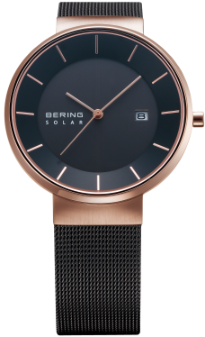
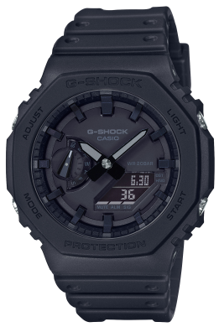
北欧部門
2010年にデンマークの冒険家によって創設。神秘的な氷の世界「北極」の地からインスパイアされたBERINGのウォッチコレクションは、高品質な素材とミニマルなデザイン、実用的な機能が融合した商品ラインアップが特徴で、全世界70ヶ国以上にて展開。創設当初から、北極の大自然で生きるシロクマの保護活動の支援を続けている。
推薦コメント
・デザインとカラーのサイズ感のバランスがとても良い！女性ウケします。28歳男性店員
・北欧を代表する定番アイテム、ソーラーバッテリーが魅力です。27歳男性店員。
・３針、デイト機能付きでソーラーウォッチと実用性があり、メッシュベルトのため、腕が細い女性でもなじみやすい。２８歳女性店員
・軽くてシンプル！見やすさ最高名の上に、ソーラー機能付きは最強すぎます！１８歳女性店員
BERING
（ベーリング）
BER-14639-166
その他欧州部門
フレンチカジュアルを代表するパリのブランド。流行に捉われず、着心地の良さやカッティングにこだわった独自のスタイルを持つアニエスベー。ウオッチラインは1989年のスタート以来、エスプリの効いたディテールとシンプルなフォルム、着ける人の個性で魅力が広がるデザインで、幅広い世代に親しまれています。
推薦コメント
・手書きフォントのインデックスが可愛すぎ！ベルトの着脱のしやすさもクセになります！２１歳女性店員
・時代に左右されずどこかゆったりとしたデザイン。カジュアルにもフォーマルにも相性抜群です。４９歳女性店員
・このデザインとソーラーという機能面＋SEIKO製が世代問わず人気の理由。大ぶりなサイズ感が多い中、手に馴染む大きさが良いです。２８歳女性店員
agnes b
（アニエスベー）
SD941
日本部門
Absolute Toughness
200を超える試作と約2年の歳月を経て誕生。
G-SHOCKのコアテクノロジー、耐衝撃構造。その無骨な形状、堅牢なスタイルは『壊れない時計をつくる』という開発者の信念から生まれました。1983年の誕生以来、タフネスウオッチとして、独自の基本構造を継承しながらあくなき進化を続けています。2018年には生誕35周年を向かえ、累計出荷本数も1億本も突破、グローバルで愛されるJAPANブランドとなりました。
推薦コメント
・軽量化されたカーボンコアガードデザイン、Gショックならではの耐久性の高さが評判でした。２４歳男性店員
・不動のジャパンブランドカジュアルウォッチナンバーワン。３４歳男性店員
・男女問わず強さと使いやすさデザイン全てにおいてダントツ１位。２３歳女性店員
G-SHOCK
（Gショック）
GA-2100-1A1JF
～特別賞～
1970年代に業界人に魅了されたローラー式腕時計が、現代の最新技術によりFUTURE FUNKとして蘇りました。
ローラーを縦に回転させることによって時刻を表示することができる、クォーツ時計としては画期的なムーブメントを内蔵した腕時計です。時計の技術者の復刻の夢を叶えた一品です。70’テイストをお楽しみください。
推薦コメント（松崎会長）
受賞時計の中で、最も個性が強く特徴的な時計だった。時代を象徴している。
FUTURE FUNK
（フューチャーファンク）
FF102-SVBU-LBK
URL：https//tokeiyataisho.jp

Slide 4
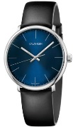
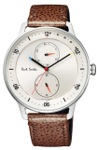
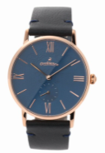
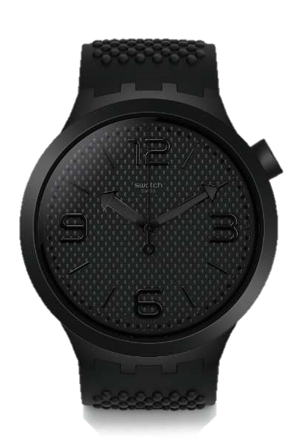
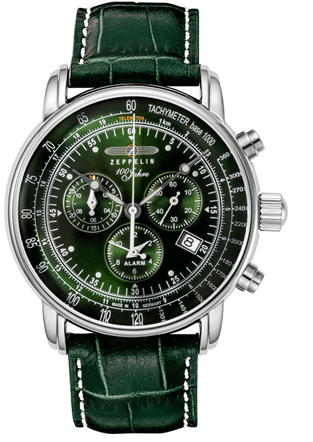
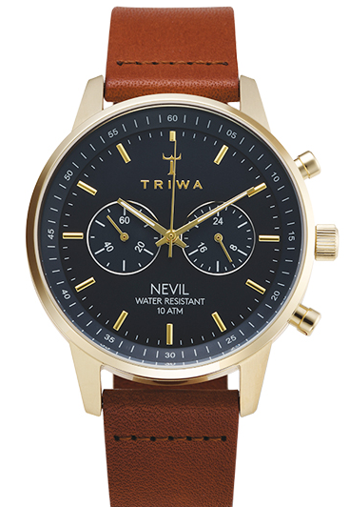
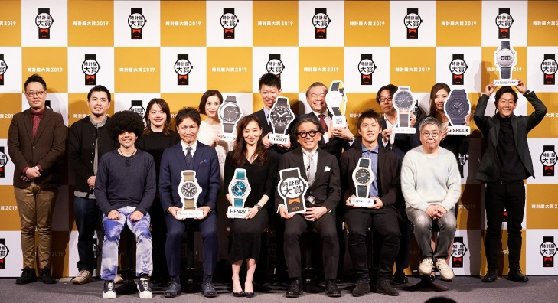
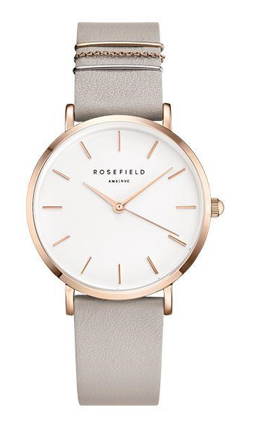
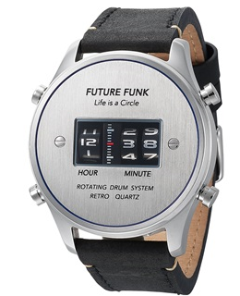
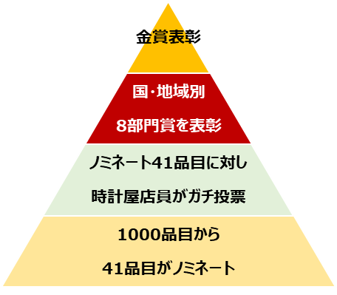
～部門賞2位～
アメリカ部門
CalvinKlein
カルバンクライン
K8M211CN
\23000
イギリス部門
PAUL SMITH
ポールスミス
BH2-014-90
\35000
イタリア部門
OROBIANCO
オロビアンコ
OR0071-5
\19900
スイス部門
SWATCH
スウォッチ
SO27B100
\13200
ドイツ部門
ZEPPELIN
ツェッペリン
8680-4
\57000
北欧部門
TRIWA
トリワ
NEST122-CL010217
\37000
その他欧州部門
ROSEFIELD
ローズフィールド
WSBR-W81
\15000
日本部門
FUTURE FUNK
フューチャーファンク
FF102-SVBU-LBK
\9800
開催概要
「ファッションウォッチ振興会」とは
■名称 ： 第1回 『時計屋大賞 2019』
■主催 ： ファッションウォッチ振興会 （会長：松崎 充広）
■テーマ： 国・地域別
■目的 ： 優れた時計を発表し、ファッションウォッチの魅力を世に広める事
■内容 ： 時計屋大賞とは、腕時計のスペシャリストである
全国の200名を超える時計屋店員に「自分も欲しい」と
思う一押しの時計をアンケートを実施し、
毎年のテーマに沿って最も支持されたファッション
ウォッチを表彰する年に一度の祭典です。
■後援： 株式会社ヌーヴ・エイ / シチズンリテイルプラニング株式会社 / 株式会社ピーナッツファーム
■スキーム
「ファッションウォッチ」とは
「ファッションウォッチ振興会」とは
日常的に使いやすく、
服のように「着替えらえる時計」
を総称しています。
1万円から5万円を中心価格帯とするファッションウォッチは、手頃に購入でき、気軽に着けられるため、幅広い年齢の方に着用されています。
今回の表彰式会場には、トレンドを作り上げる
ファッションウォッチが一挙に集結します。
ファッションウォッチが世界中でブームになり、
時計を着替える時代として世間を賑わわせる中、多くの方にファッションウォッチの魅力を感じていただきたいという想いで結成された振興会です。
■会長：松崎 充広
■理事：ガンダーラ 井上 / 丹青社 上垣内 泰輔
スタイリスト 児嶋 里美
URL：https//tokeiyataisho.jp
本件に関する
お問い合わせ
ファッションウォッチ振興会
PR事務局
電話：07045632625
メール：jim@tokeiyataisho.jp
住所：東京都渋谷区代々木2-26-5512号室

